Slide 1
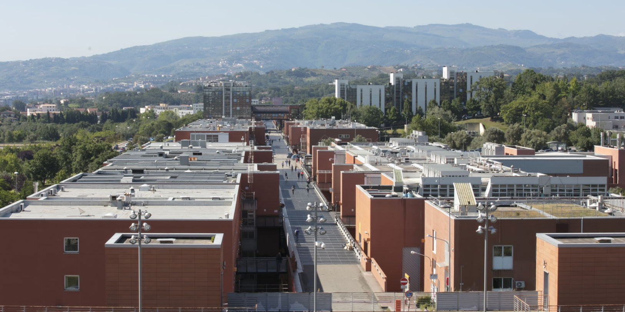

Progettazione e caratterizzazione di un sistema embedded per il calcolo approssimato della funzione esponenziale
Corso di Laurea in Ingegneria Informatica
Laureanda: Antonella Fortuna
Relatore: Stefania Perri
26 aprile 2022

Slide 2
Sommario
Introduzione
Soluzione
Strumenti
Risultati
In conclusione

Slide 3
Introduzione

Slide 4
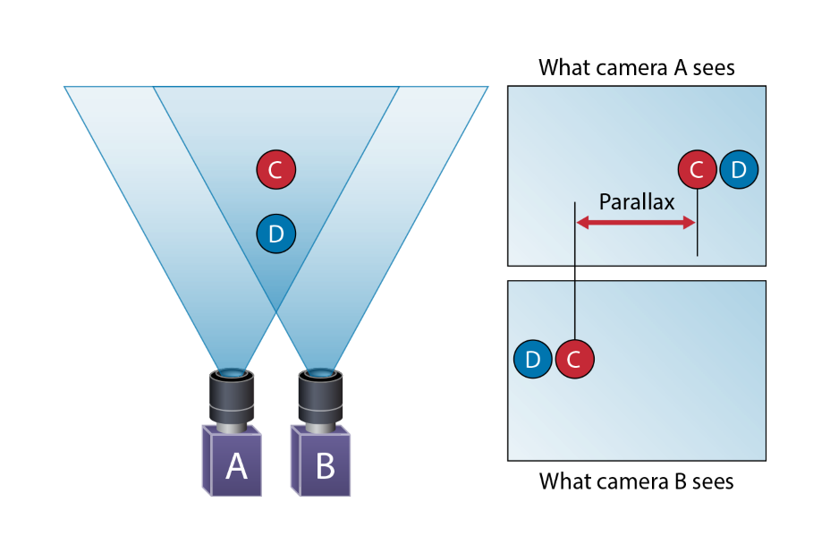
Cos’è la stereo visione
Lo scopo dei sistemi di stereo visione è quello di ricostruire tridimensionalmente una scena utilizzando due immagini riprese da due punti di vista leggermente diversi, estraendo ulteriori informazioni spaziali sulla profondità della scena.

Slide 5
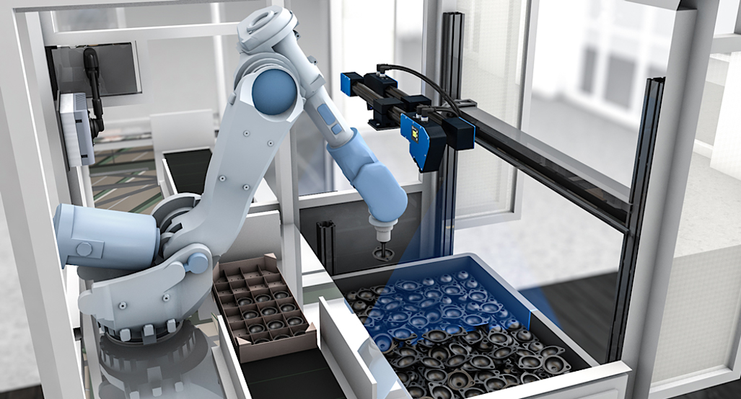
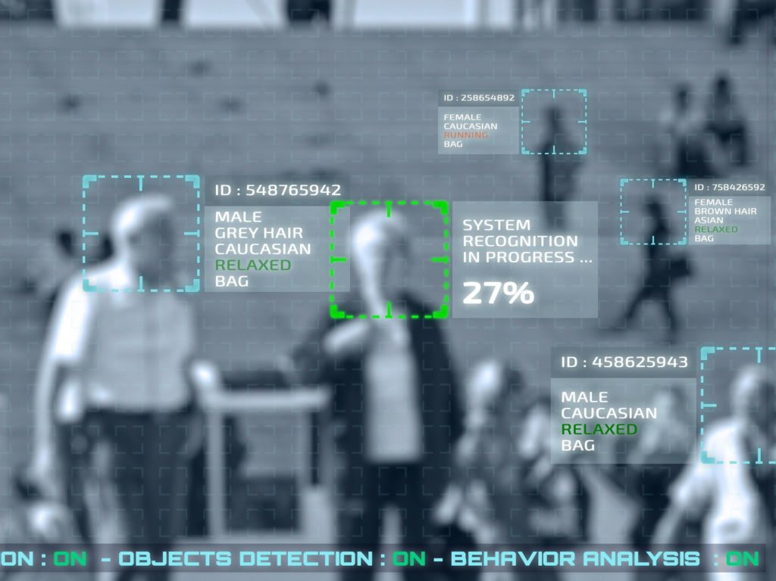
Usi della stereo visione
La stereo visione è utilizzata in una varietà di applicazioni, tra cui il people tracking , la navigazione robotica mobile. Viene anche utilizzata nell'automazione industriale e nelle applicazioni di visione artificiale 3D per eseguire attività come il prelievo di contenitori e l'identificazione di oggetti 3D.

Slide 6
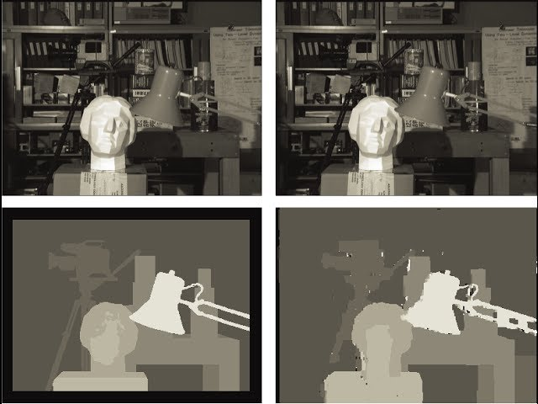
Steps per la ricostruzione di immagini
Rettificazione delle immagini
Calcolo della disparità
Calcolo support weights
Computazione Matching Costs
Calcolo dissimilarità

Slide 7

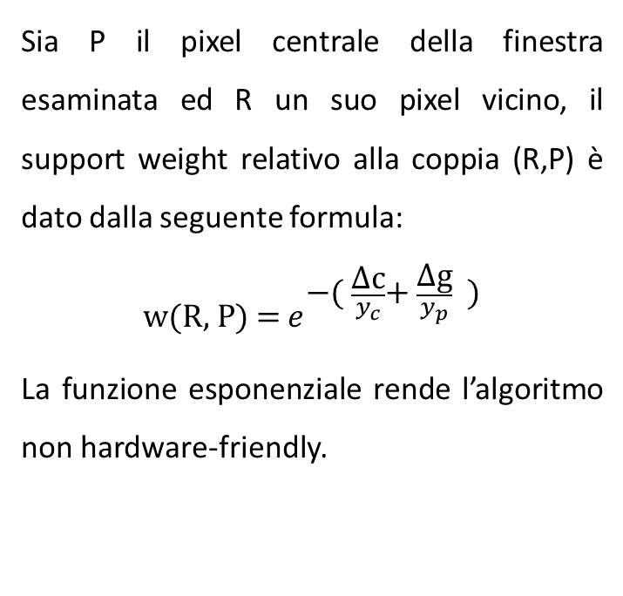
Problema
Sia P il pixel centrale della finestra esaminata ed R un suo pixel vicino, il support weight relativo alla coppia (R,P) è dato dalla seguente formula:
$$\text{w}\text{(}\text{R}\text{, }\text{P}\text{) = }e^{\text{−( }\frac{\text{∆}\text{c}}{y_{c}}\text{+ }\frac{\text{∆}\text{g}}{y_{p}}\text{ )}}$$
La funzione esponenziale rende l’algoritmo non hardware-friendly.

Slide 8
Soluzione

Slide 9
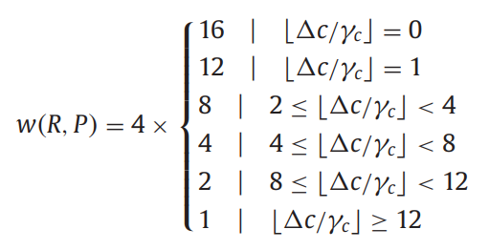
Soluzione
Per favorire la realizzazione hardware del sistema si semplifica la funzione esponenziale facendo uso della seguente funzione piecewise

Slide 10
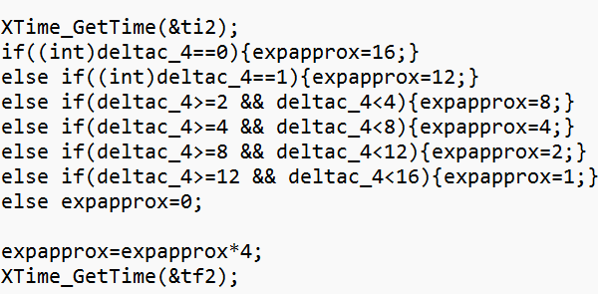
Implementazione Soluzione Software
Per riprodurre la precedente funzione si può far uso di un blocco if-else .

Slide 11
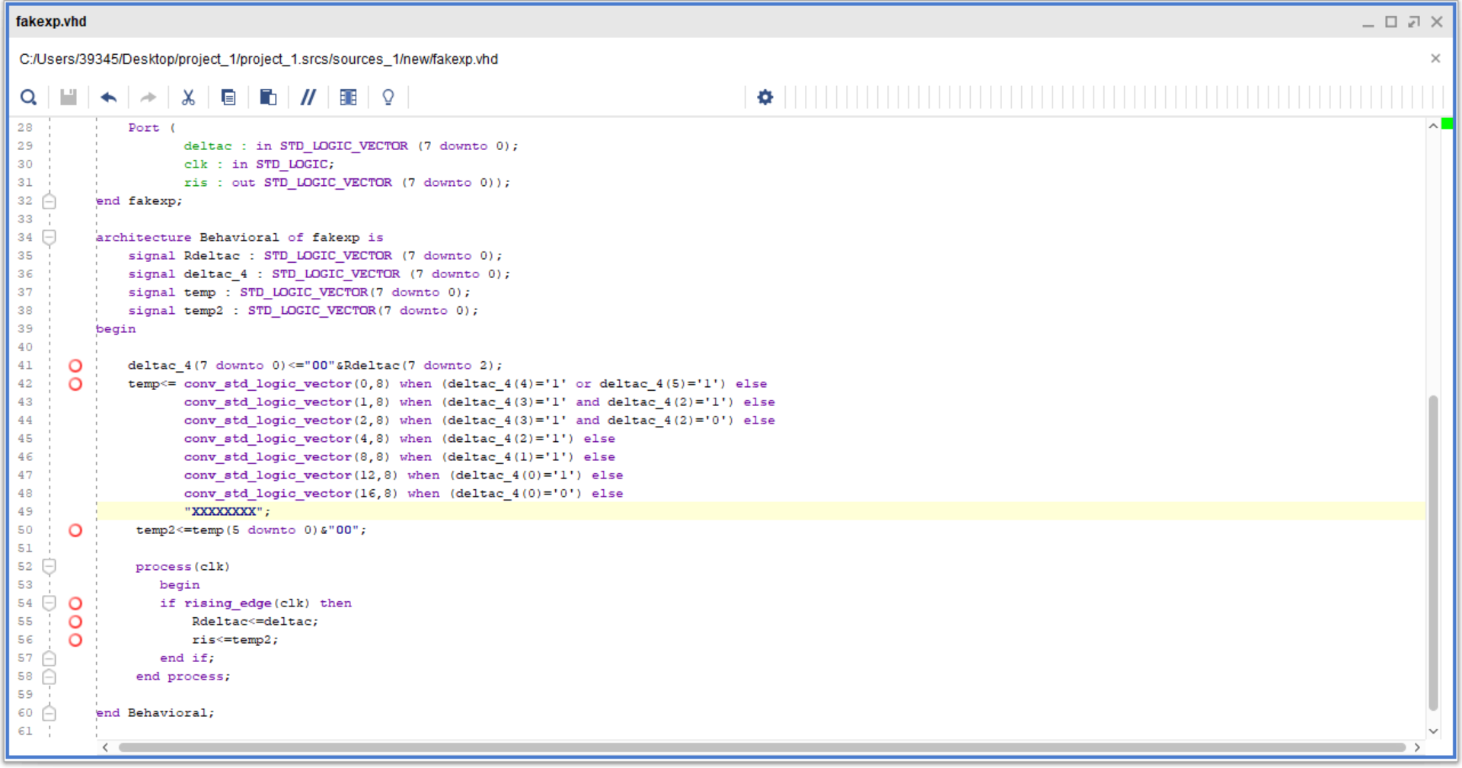
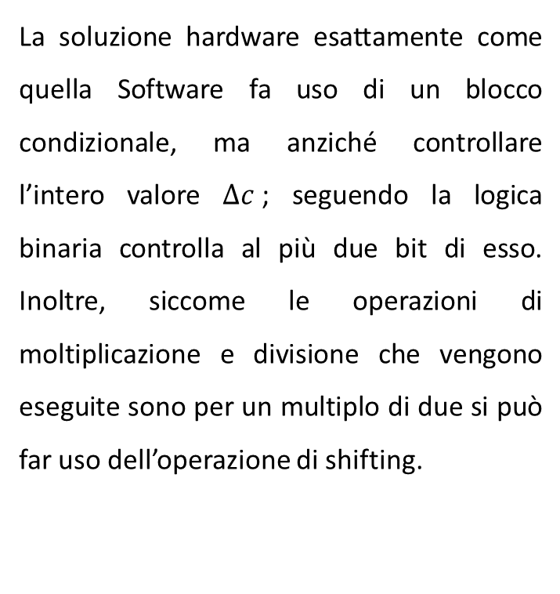
Implementazione Soluzione Hardware
La soluzione hardware esattamente come quella Software fa uso di un blocco condizionale, ma anziché controllare l’intero valore $∆c$; seguendo la logica binaria controlla al più due bit di esso. Inoltre, siccome le operazioni di moltiplicazione e divisione che vengono eseguite sono per un multiplo di due si può far uso dell’operazione di shifting.

Slide 12
Strumenti

Slide 13
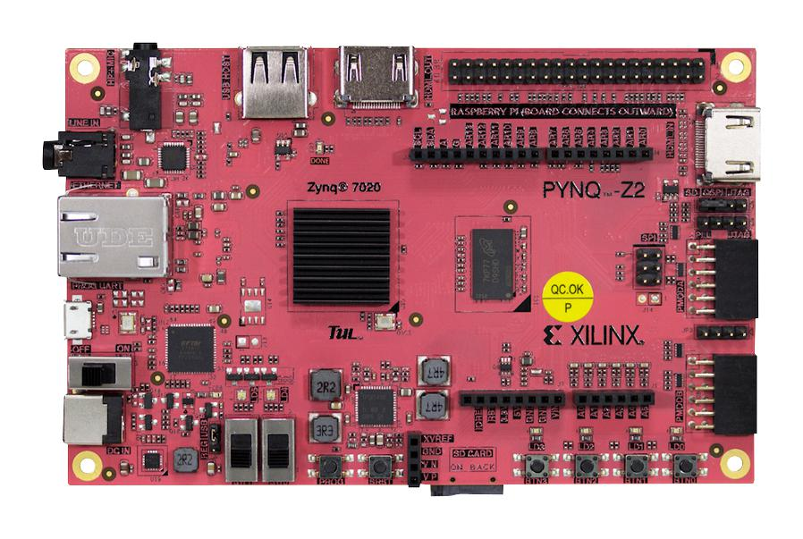
Scheda FPGA
Per i loro requisiti, gli algoritmi per sistemi real-time sono spesso implementati utilizzando hardware appositi. Tra i vari strumenti hardware utilizzabili si distinguono le schede FPGA che permettono il parallelismo ed hanno una grande potenza computazionale. La scheda utilizzata è PYNQ-Z2, una scheda di sviluppo FPGA realizzata da Xilinx.

Slide 14


XILINX SDK E VIVADO DESIGN SUITE
Sono due tools forniti da Xilinx. XILINX SDK è utilizzato per la creazione di applicazioni embedded su microprocessori Xilinx. VIVADO DESIGN SUITE è un prodotto software prodotto dall’azienda Xilinx per la sintesi e l'analisi dei progetti di linguaggio di descrizione hardware.

Slide 15
Risultati

Slide 16
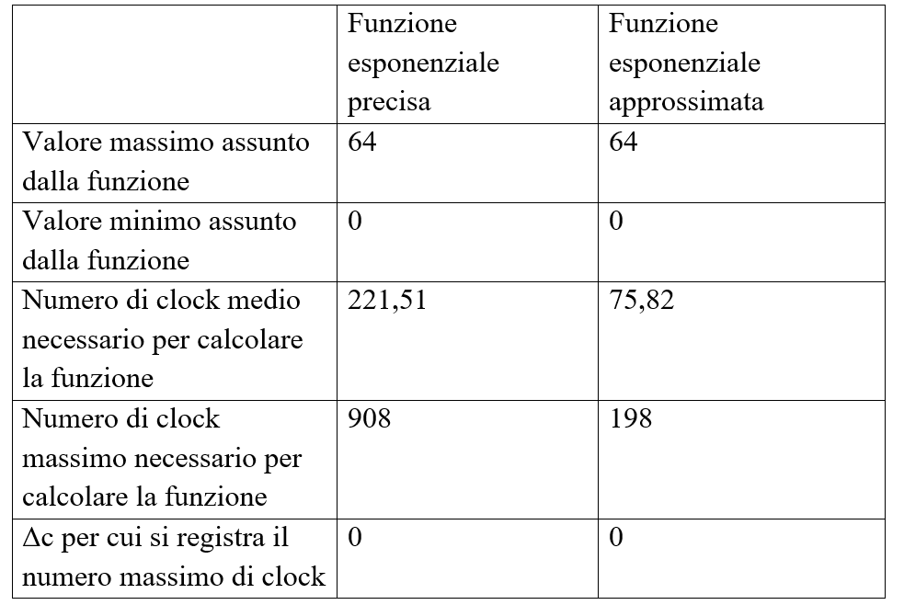
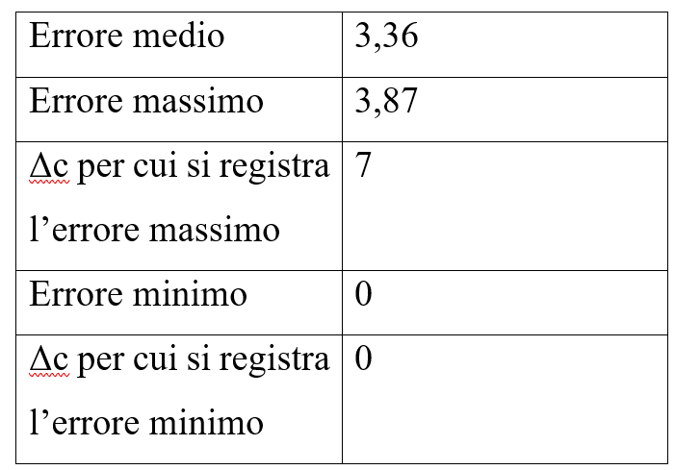
Velocità e precisione
La funzione esponenziale approssimata si è rivelata decisamente più veloce della funzione esponenziale precisa, seppur con un minimo margine di errore.

Slide 17
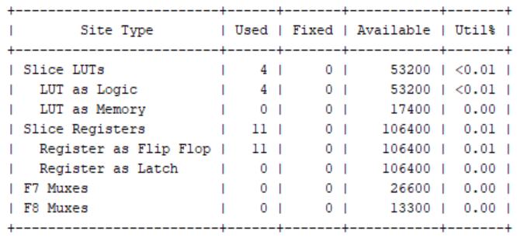
Utilizzo delle risorse
Per eseguire il calcolo approssimato della funzione esponenziale sono state utilizzate quattro LUTs, ed undici registri di tipo
FLIP-FLOPs.

Slide 18
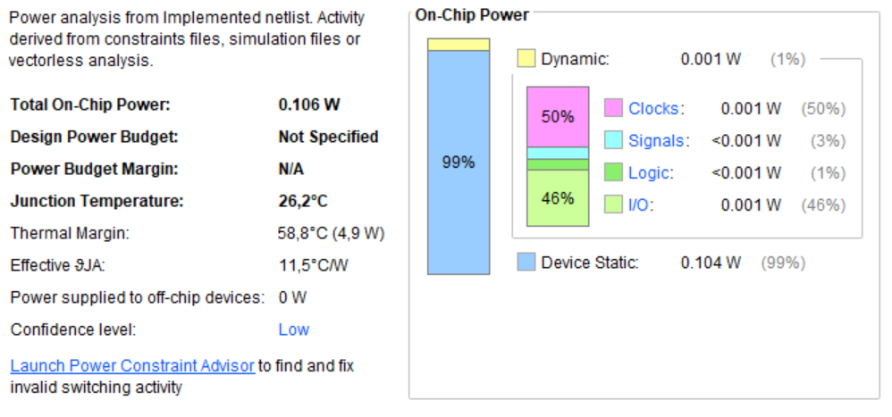
Potenza
Quando la frequenza è pari a 100𝑀𝐻𝑧, la potenza dinamica dissipata è pari a:
𝑃𝑑𝑖𝑛𝑎𝑚𝑖𝑐𝑎 = 0.001W
Dunque la potenza utilizzata dal circuito è uguale all’1%; si deduce che ciò che dispende più potenza è il clock che utilizza il 50% della potenza dinamica.

Slide 19
In conclusione

Slide 20
In conclusione
La funzione approssimata presentata con dei piccoli miglioramenti per quanto riguarda l’accuratezza, risulta essere un punto di partenza per ulteriori sviluppi futuri al fine di rendere il calcolo dei matching pixels quanto più efficiente possibile.

Slide 21
Grazie per l’attenzione!

